Slide 1

Funktionale Programmierung in Rust

Slide 2
Gliederung
Wiederholung Ownership und Borrowing
Scoping
Closures
Eager und Lazy Evaluation
Lifetimes
Code
Tests
Nachtrag zu Box<T>

Slide 3
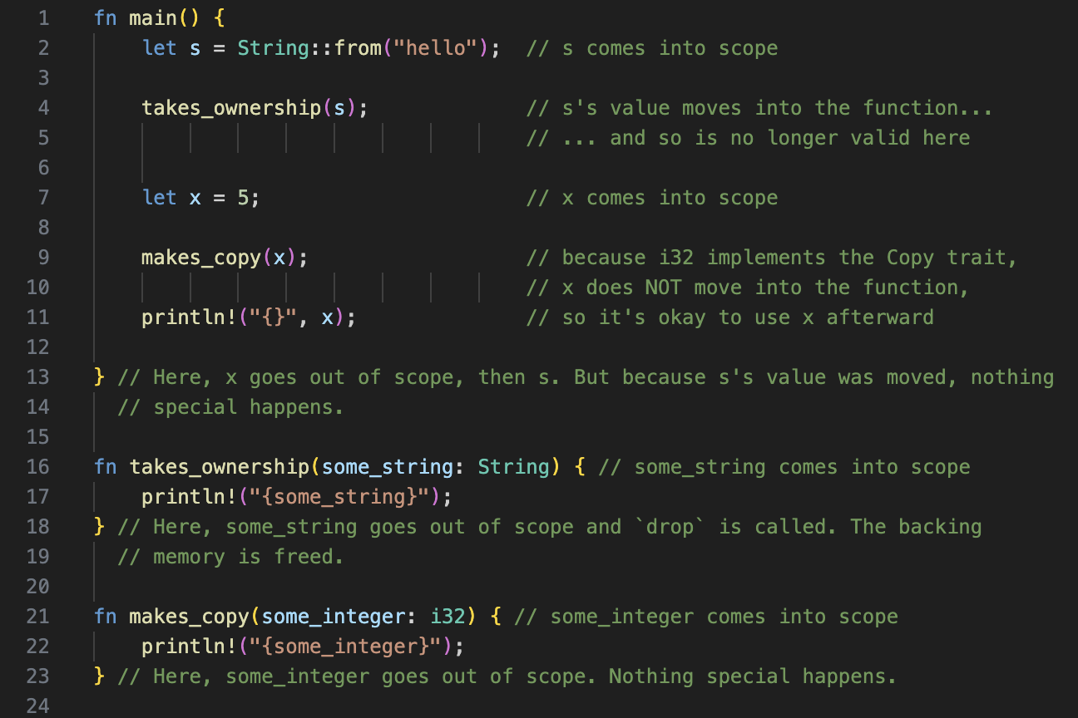
Wiederholung Ownership
Jeder Wert in Rust hat einen Eigentümer (owner).
Es kann immer nur einen Eigentümer zur gleichen Zeit geben.
Wenn der Eigentümer den Gültigkeitsbereich verlässt, wird der Wert aufgeräumt.
Speichersicherheit ohne Garbage Collector

Slide 4
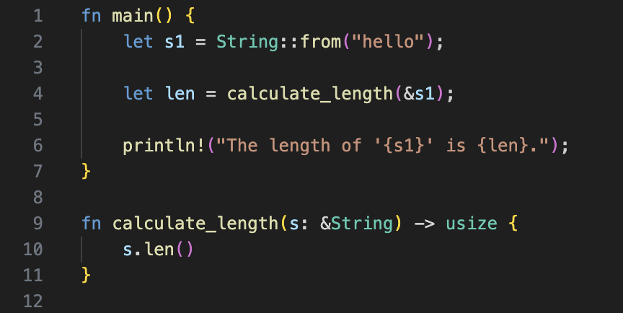
Wiederholung Borrowing
Anstatt Ownership wird die Referenz auf die Adresse übergeben

Slide 5
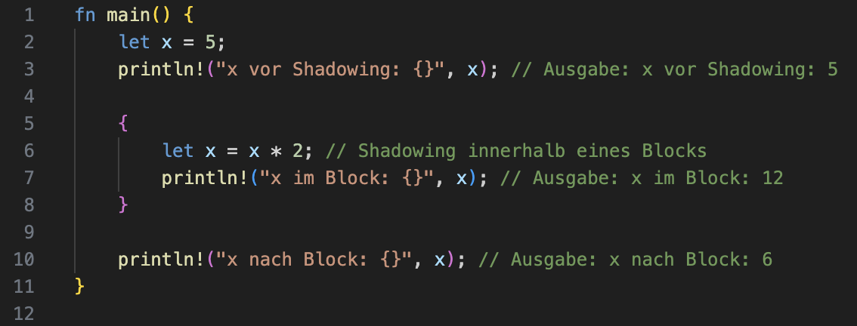
Shadowing

Slide 6
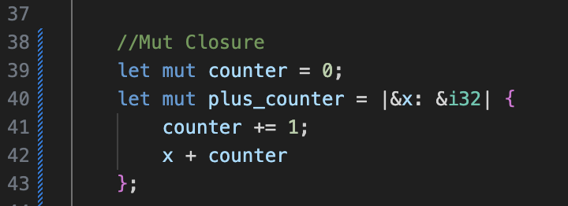
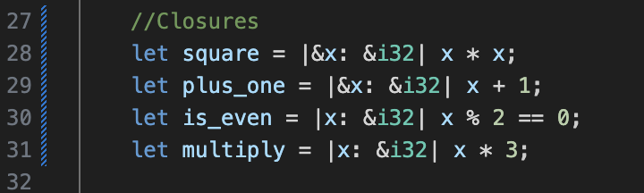
Closures
Anonyme Funktionen
Können auf Werte im Gültigkeitsbereich zugreifen
&T (immutable borrow)
&mut T (mutable borrow)
move (Übernahme von Ownership)

Slide 7
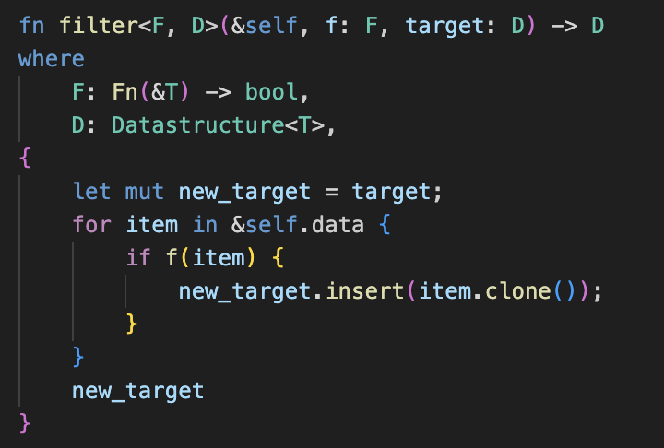
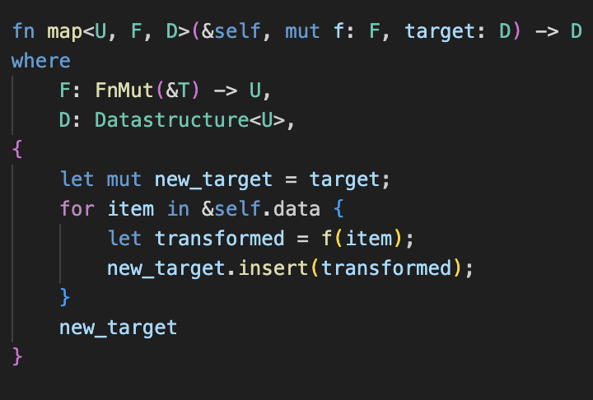
Closure Traits
FnOnce
FnMut
Fn
Notes:
!Übergabe bei FnMut nur &T -> ursprüngliche Datenstruktur soll nicht verändert werden

Slide 8
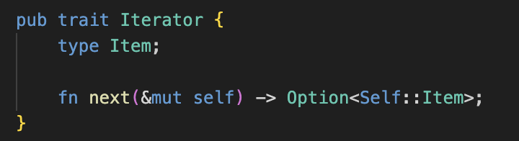
Lazy und Eager Evaluation
Iteratoren sind lazy
Objekt, dass eine Sequenz von Elementen durchläuft
Interner Zustand speichert nächstes Element
Iteratoren implementieren Iterator-Trait
type Item definiert einen generischen Platzhalter
next() gibt ein Option<Self::Item> zurück
Sparen Rechenleistung und Speicher

Slide 9
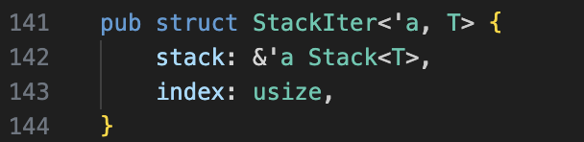
Lifetimes in Rust
Prüfen die Gültigkeit von Referenzen zur Kompilierzeit
Referenz soll nicht auf freigegebene Daten zeigen
StackIter darf keine längere Lifetime als der Stack haben

Slide 10
Nachtrag: Box<T>
Größe von Typen muss zur Compile-Zeit bekannt sein
Next enthält eine neue Node
Box<T> als Pointer für Heap allokierte Node
Box<T> besitzt vordefinierte Größe
Größe kann nicht unendlich groß werden
Ermöglicht Implementierung von rekursiven Strukturen

Slide 11
Quellen
https://doc.rust-lang.org/book/
https://web.mit.edu/rust-lang_v1.25/arch/amd64_ubuntu1404/share/doc/rust/html/book/first-edition/closures.html
https://doc.rust-lang.org/rust-by-example/
https://doc.rust-lang.org/book/ch13-00-functional-features.html
https://web.mit.edu/rust-lang_v1.25/arch/amd64_ubuntu1404/share/doc/rust/html/book/second-edition/ch15-01-box.html

